Slide 1



1. RFM 분석
(1). 고객구분 재작업의 필요성
이용후경과월_신용
휴면
3개월 이상
간헐
0 ~ 2개월
연속
0개월
이용후경과월_신용이 0개월임에도 불구하고 연속이 아니라 간헐로 분류되어 있음!
고객구분에 대한 기준을 알 수가 없으므로 새롭게 고객구분을 라벨링

Slide 2
저희는 처음에 고객구분 칼럼에서 연속과 휴면 종류 4개를 하나로 그룹화한 휴면에 대한 이진분류 머신러닝 모델을 통하여 간헐인 고객들 중 휴면으로 갈 고객들을 예측하여 이들이 이탈하지 않도록 하기 위한 마케팅을 하기로 했습니다. 그래서 데이터 분석과 머신러닝 모델링을 통해 ‘이용후경과월_신용＇이 연속과 휴면을 나누는 분류에 대해 가장 크게 영향을 미쳐서 연속인 사람은 모두 0이고 휴면인 사람은 모두 3이상인 것을 확인했습니다. 그러나 간헐의 경우는 0 ~ 2의 값을 가지기 때문에 이 사람이 왜 간헐로 분류되었는지에 대한 기준을 결국 파악하지 못했습니다. 그래서 저희는 선행연구를 바탕으로 30만 고객들의 고객구분을 새롭게 라벨링하였으며, 이를 위해 RFM 분석이란 기법을 활용했습니다.

Slide 3
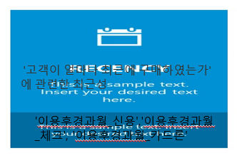
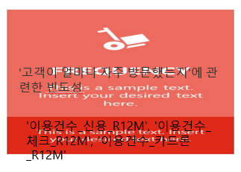
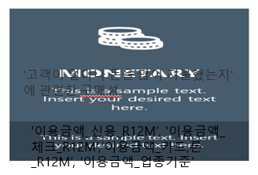
1. RFM 분석
(2). RFM 분석 개념 및 과정
VIP 고객
충성 고객
잠재 VIP 고객
잠재 충성 고객
놓치면 안될 고객
관심 필요 고객
이탈 우려 고객
겨울잠 고객
-> 1~8등급으로 나누어서 가장 최근은 8, 오래됐으면 1부여
연속
가중평균으로 계산한 최종 Score에 따라 8개로 그룹화
간헐
-> 1~8등급으로 나누어서 가장 크면은 8, 가장 작으면 1부여
휴면
-> 1~8등급으로 나누어서 가장 크면은 8, 가장 작으면 1부여

Slide 4
RFM은 CRM(Customer Relation Management, 고객관계관리)의 한 기법이자 많은 기업에서 마케팅 방법으로 널리 사용하고 있는 분석 방법 중 하나로서 고객 세분화 작업 시 가장 흔하게 활용되는 점수부여방식(Scoring system)의 분석기법으로서 ’얼마나 최근에 구입했는가 (Recency)’, ‘얼마나 자주 구입했는가(Frequency)’, ‘얼마나 구매했는가(Monetary)’ 등 세 가지 기준으로 고객의 수익성을 평가하여 그룹을 나누는 모델입니다.
저희는 RFM 분석을 통해 고객의 수익성에 따라 ‘VIP고객＇부터 ‘겨울잠고객＇까지 8개의 그룹으로 나누었고, 이렇게 세분화된 그룹을 바탕으로 ‘연속‘, ‘간헐‘, ‘휴면＇을 나누었습니다.
방법에 대해 구체적으로 설명드리면 R은 얼마나 최근에 구매했는지를 1 ~ 8등급으로 나누어서 가장 최근은 8, 가장 오래됐으면 1을 부여했으며, F와 M은 각각 얼마나 자주 방문했고, 얼마나 많이 돈을 지불했는지를 1 ~ 8등급으로 나누어서 가장 크면은 8, 가장 작으면 1을 부여했습니다.
이때 등급을 나누는 비율은 선행연구 조사 결과 최대한 비율을 비슷하게 나누는 것을 권장했기 때문에 본 프로젝트에서도 최대한 비율을 비슷하도록 나누었습니다. 이렇게 각 기준에서 구한 등급들을 바탕으로 가중평균으로 최종 Score를 계산할 때 가중치를 산정하는 방법도 선행연구를 바탕으로 산정하여 최종 Score를 계산하였고, VIP고객부터 겨울잠고객까지 각 그룹의 비율을 최대한 비슷하도록 나누었습니다.
그리고 이렇게 나눈 8개의 그룹을 바탕으로 ‘연속‘, ‘간헐‘, ‘휴면‘ 3개의 그룹으로 나누는데 이 뒤에 연속과 휴면에 대한 이진분류 학습시 Target Class 불균형 문제를 해결하기 위해 연속과 휴면 그룹의 비율을 최대한 비슷하게 하되, 고객구분에서 가장 중요하게 영향을 미쳤었던 ‘이용후경과월_신용＇이 그룹별로 최대한 잘 분류되도록 분산분석의 F-검정통계량이 가장 큰 3 / 2 / 3으로 재그룹화 했습니다.
Notes:
질문1 : 고객의 수익성에 따른 그룹을 5개나 10개가 아니라 8개로 나눈 이유가 무엇인가요?
대답1 : RFM 분석에 대해서는 저희가 선행연구와 리서치를 많이 참고하여 했었는데, 일반적으로 그룹을 나누는 개수는 정해진 것이 없으며 분석자가 알아서 나눈다고 합니다. 그리고 저희가 참고한 자료에서는 8개로 나누었기 때문에 저희도 8개의 그룹으로 나누었습니다.

Slide 5
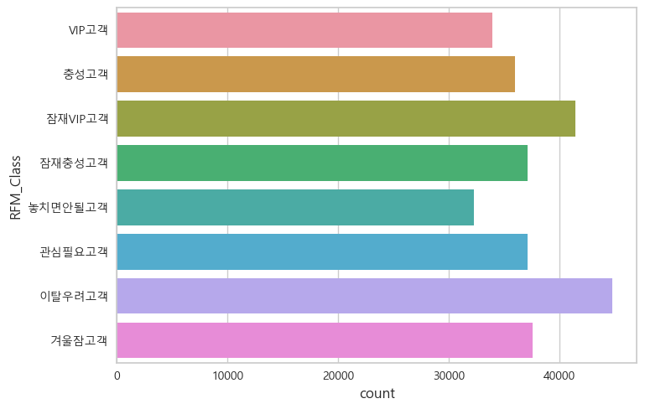
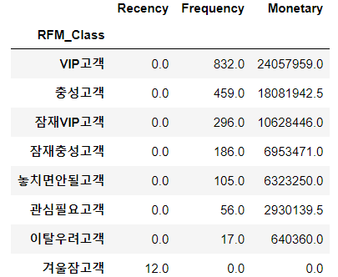
1. RFM 분석
(3). RFM 분석 결과 및 비교
RFM 고객 분류 그래프
RFM 고객 분류 그룹별 R, F, M의 중위값

Slide 6
RFM 분석 결과, 각 그룹의 빈도는 다음 그래프와 같이 ‘이탈우려고객’이 44743명으로 가장 많았고 ‘놓치면안될고객’이 32255명으로 가장 적었습니다.
그리고 이렇게 8개로 나누어진 그룹이 적절히 분류되었는지에 대한 검토를 하기위해 각 그룹별 R, F, M값에 대해 정규성을 만족하지 않으므로 비모수 검정으로 분산분석을 했습니다. 8개 그룹에 대한 R, F, M 분산분석 결과 P-value 값이 0.00으로 99% 신뢰 수준에서 귀무가설을 기각함으로써 각 집단 간에 유의미한 차이가 있다고 할 수 있으며 8개 그룹의 R, F, M별 중위값은 다음과 같이 모두 상위그룹에서 하위 그룹으로 갈수록 타당하게 나타남으로써 잘 분류가 되었음을 알 수 있습니다.

Slide 7


1. RFM 분석
(3). RFM 분석 결과 및 비교
충성고객
이탈우려고객
회원번호: mdHNF9Bj
이용후경과월_신용: 0
이용건수_신용_R12M: 523
이용금액_신용_R12M: 9673390
회원번호: aEiVZNMH
이용후경과월_신용: 2
이용건수_신용_R12M: 13
이용금액_신용_R12M: 336800

Slide 8
RFM 분석 결과 나온 그룹별 고객들에 대한 구체적인 프로파일을 보여드리면은 다음과 같이 회원번호가 mdHNF9Bj인 충성고객의 경우 최근에도 이용을 했었고 최근 1년 동안의 이용건수나 이용금액을 봐도 매우 높으나, 회원번호가 aEiVZNMH인 이탈우려고객은 최근 2달 동안 이용을 하지 않았을 뿐만 아니라 최근 1년 동안의 이용건수나 이용금액을 봐도 충성고객에 비해 매우 낮습니다.

Slide 9
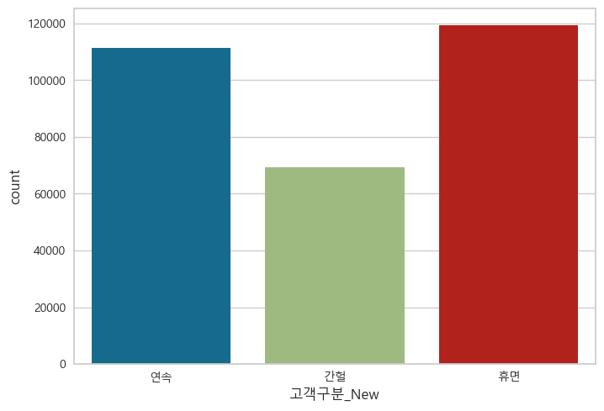
1. RFM 분석
(3). RFM 분석 결과 및 비교
고객구분_New 분류 그래프
고객구분_New의 이용후경과월_신용 평균
고객구분_New | 이용후경과월_신용
연속 | 0.121677
간헐 | 0.375621
휴면 | 3.540714
연속 111254
간헐 69389
휴면 119357

Slide 10
그리고 저희가 이 RFM 분석을 통해 나눈 그룹을 바탕으로 최종적으로 라벨링한 새로운 고객구분인 ‘연속‘, ‘간헐’, ‘휴면’ 그룹들의 빈도는 연속 11만, 간헐 7만, 휴면 12만으로 연속과 휴면의 비율을 비슷하며, 기존의 고객구분 칼럼 분류에 가장 큰 영향을 미쳤었던 이용후경과월_신용에서도 각 그룹별로 차이가 확연히 드러나며 잘 분류되었음을 알 수 있습니다.
이 외에도 수치형 칼럼별마다 새로운 고객구분 그룹에 따른 차이가 있는지에 대한 분산분석, 범주형 변수의 경우 카이제곱 독립성 검정을 통해 연관성이 있는지 확인을 통해 수치형 칼럼의 경우 ‘컨택건수_CA_TM_R6M ’을 제외한 모든 칼럼에서 그룳간에 차이가 남으로써 잘 분류가 되었고, 새로운 고객구분 변수와 범주형 변수들간에 연관성이 있는 것으로 나타남으로써 새로운 고객구분 라벨링이 잘 되었음을 알 수 있습니다.

